Slide 3
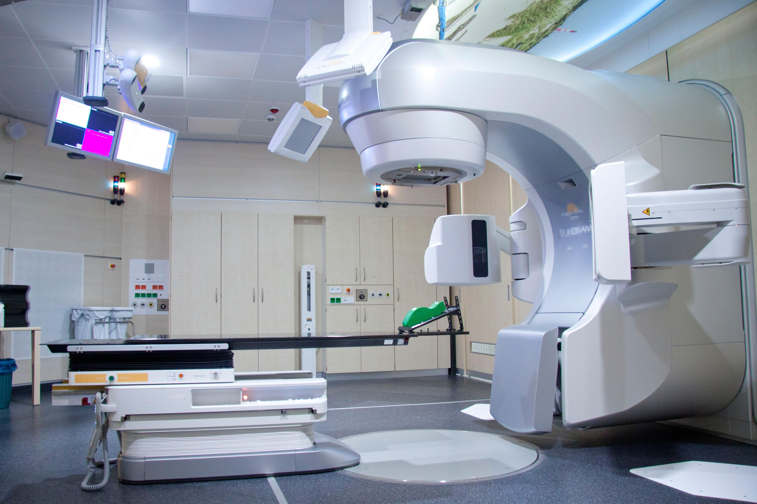
X-Ray Therapie
Erste Behandlungen schon ab 1895
Immer in Kombination mit einer Diagnostikmethode
Über 50% der Krebsbehandlungen
Zwischen 4 MeV und 20 MeV

Slide 4
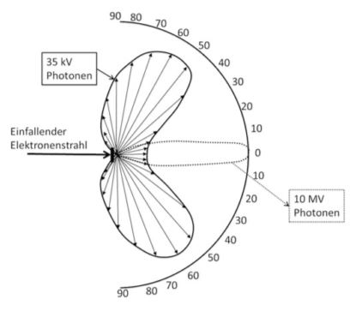
Strahlungsquellen
Röntgenröhren & Elektronenlinearbeschleuniger
Bremsstrahlung abhängig vom Target-Material und Dicke
Kontinuierliches Röntgenspektrum
Strahlungsintensitätsverteilung abhängig von der kinetischen Energie der Elektronen

Slide 5
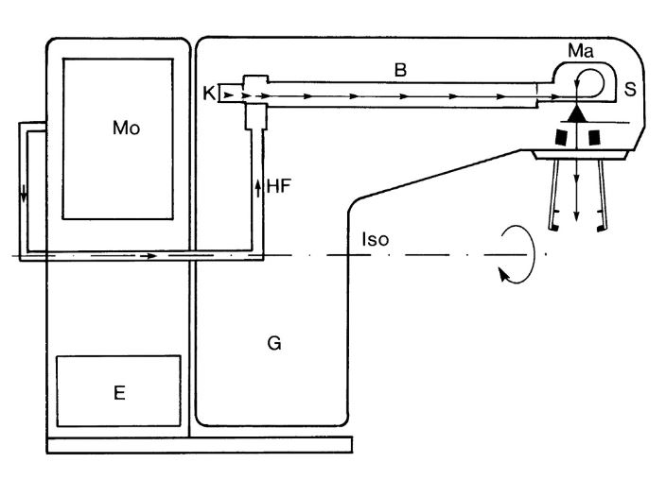
Medizinischer Elektronenlinearbeschleuniger
Sechs Einheiten
Wanderwellen- und Stehwellenbeschleuniger
Zwei Bauarten
Elektronen- oder Photonenstrahlung
Drehbar

Slide 6
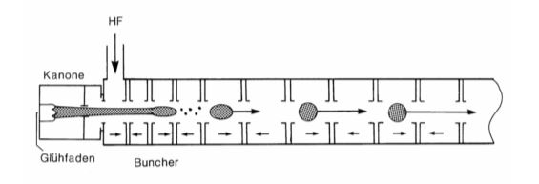
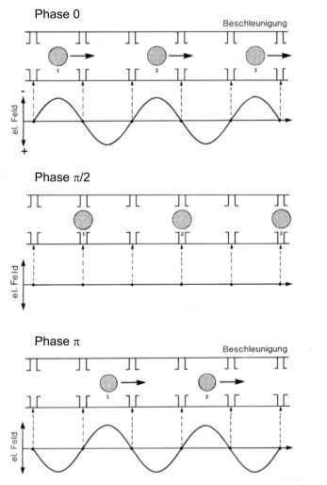
Beschleunigereinheit
50 cm lang
Immense Geschwindigkeiten
HF-Erzeugung durch Modulator
Pulsartige Beschleunigung

Slide 7
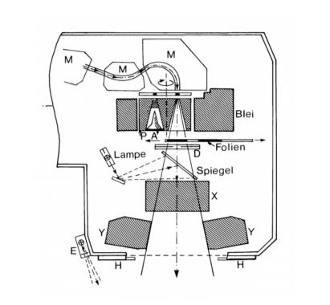
Strahlenkopf
Magnetisches Umlenksystem
Strahlfokussierung
Energieregelungsblenden
Streufolienverfahren
Abschirmung meist aus Blei
Dosisleistungsregelung

Slide 8
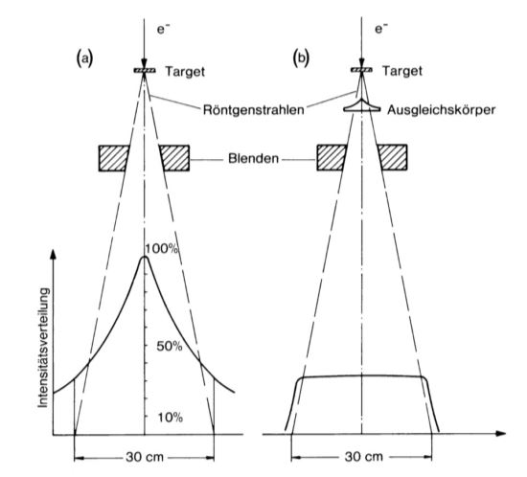
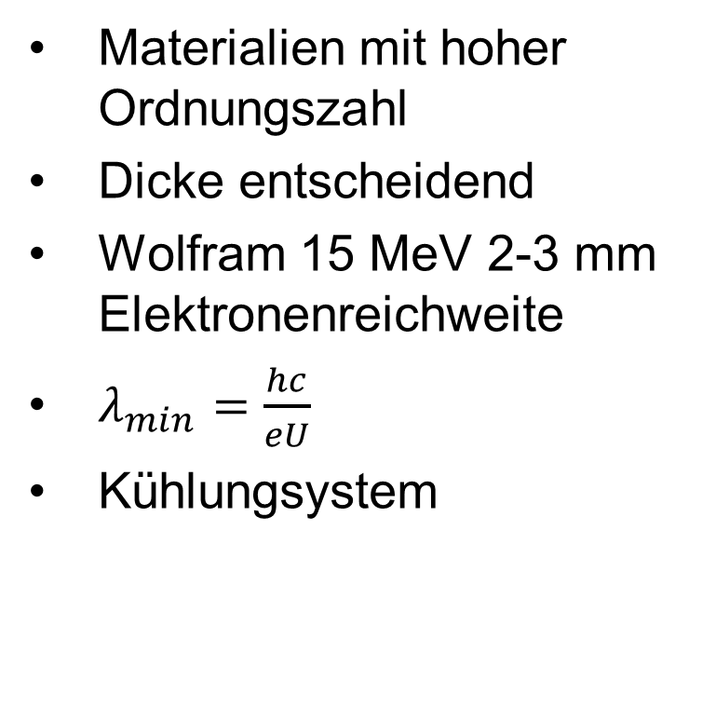
Photonentarget
Materialien mit hoher Ordnungszahl
Dicke entscheidend
Wolfram 15 MeV 2-3 mm Elektronenreichweite
$λ_{min}=\frac{hc}{eU}$
Kühlungsystem

Slide 9
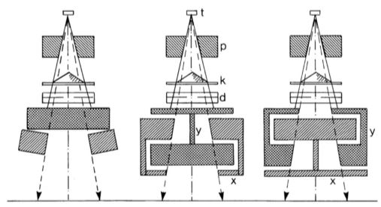
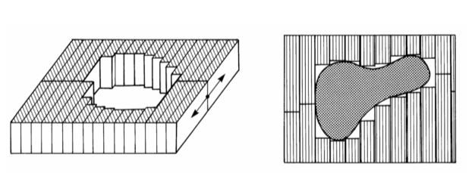
Kollimatoren
Konventionelle Kollimatoren
Konvergierend auf einen Brennfleck
Meist aus Wolfram und Blei
Multilamellenkollimator

Slide 10
Behandlungsmethoden
Intensity-Modulated Radiation Therapy (IMRT)
Ähnlich wie CT
Computergesteuerte Strahlungsverteilung
Volumetric-Modulated Arc Therapy (VMAT)
Kürzere Bestrahlungdauer
Simultane Parameter Anpassung

Slide 11
Danke für Ihre Aufmerksamkeit!

